Slide 1

Муниципальное бюджетное дошкольное образовательное учреждение детский сад комбинированного вида № 36
«Аленький цветочек»
Презентация
(для детей второй младшей группы)
«Безопасное лето»
Составила: воспитатель Тибаева С.Н
2020 г

Slide 2
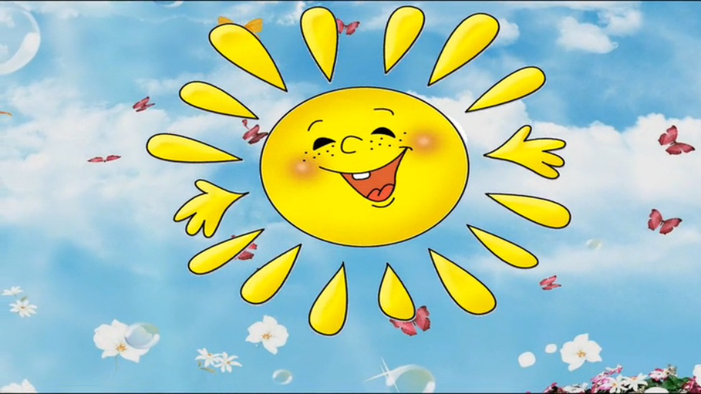
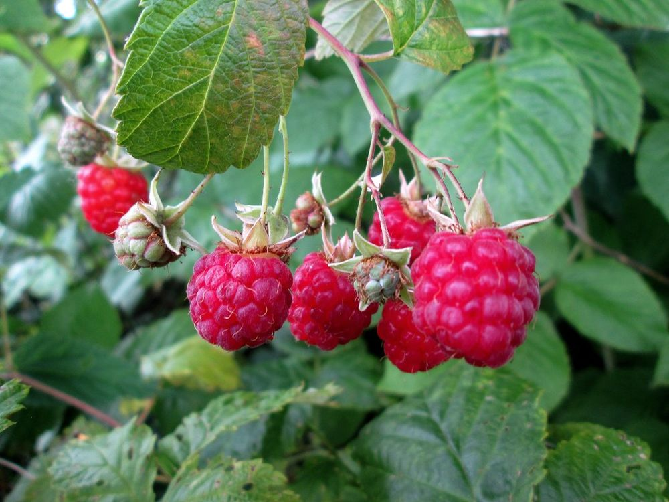
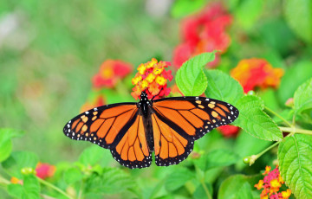
Бабочки в полях порхают.
Ягод гроздья созревают.
Небо дивной чистоты.
Зелено вокруг. Цветы.
Больше солнца. Больше света.
Значит наступило…

Slide 3
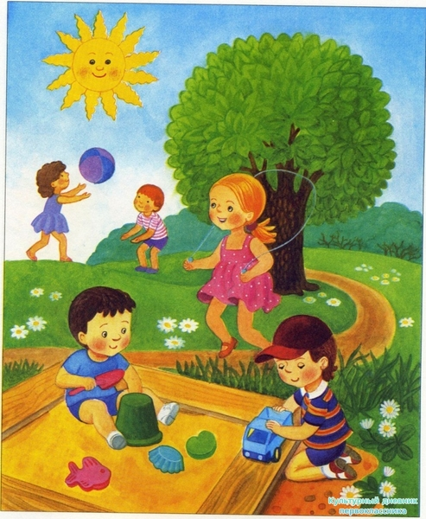

Slide 4
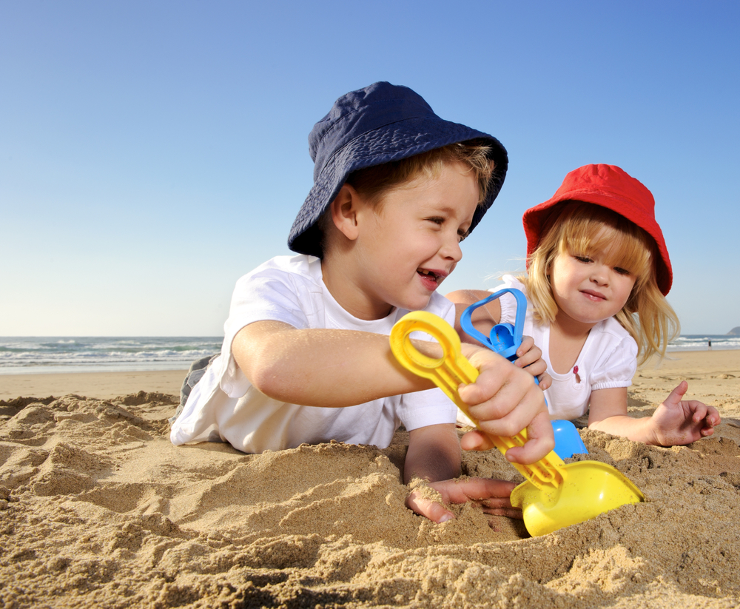
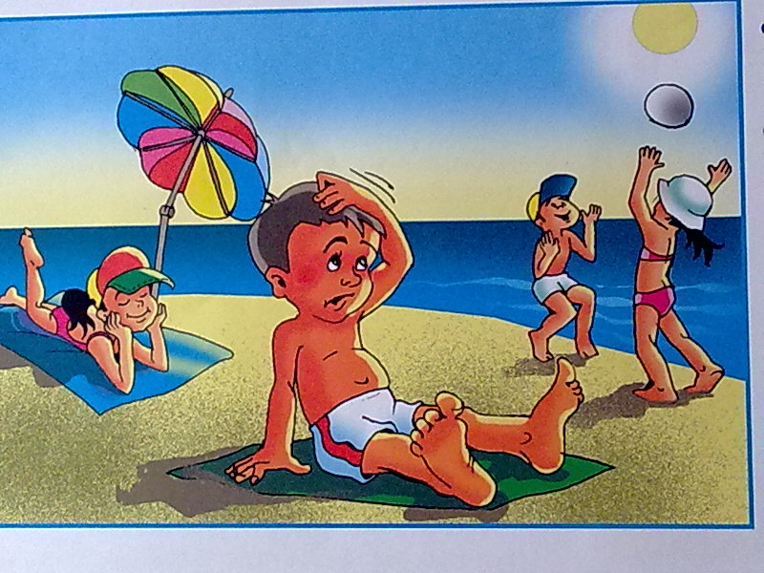
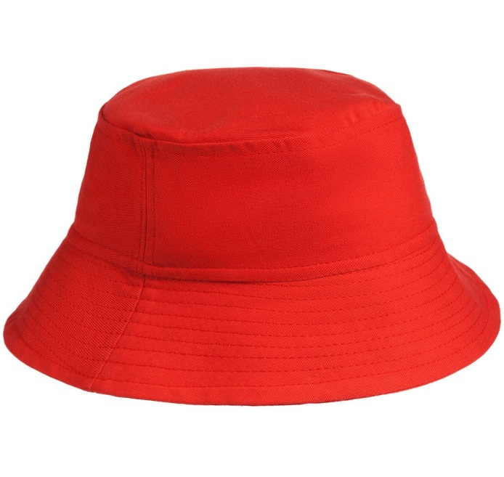
Лето, солнце и жара —
Любит это детвора!
Но под солнышком палящим
Ты водичку пей почаще.
Надеть кепку иль панамку
Не забудь ты спозаранку!
Чтобы солнечный удар,
Удалось избежать нам.

Slide 5
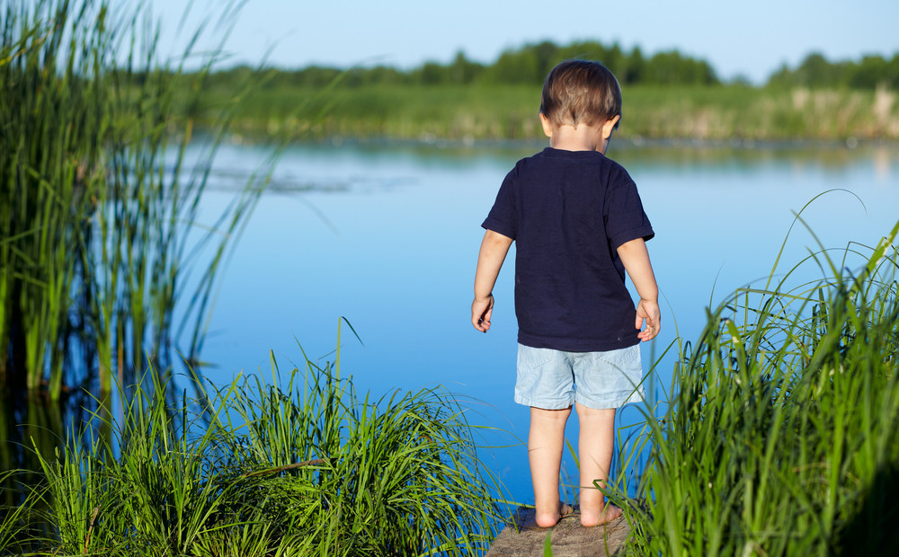
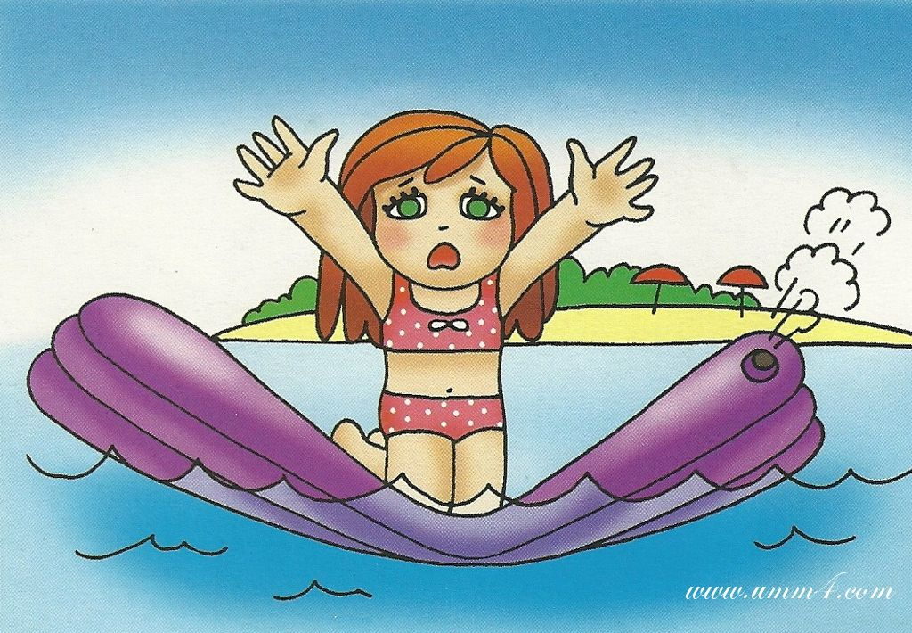
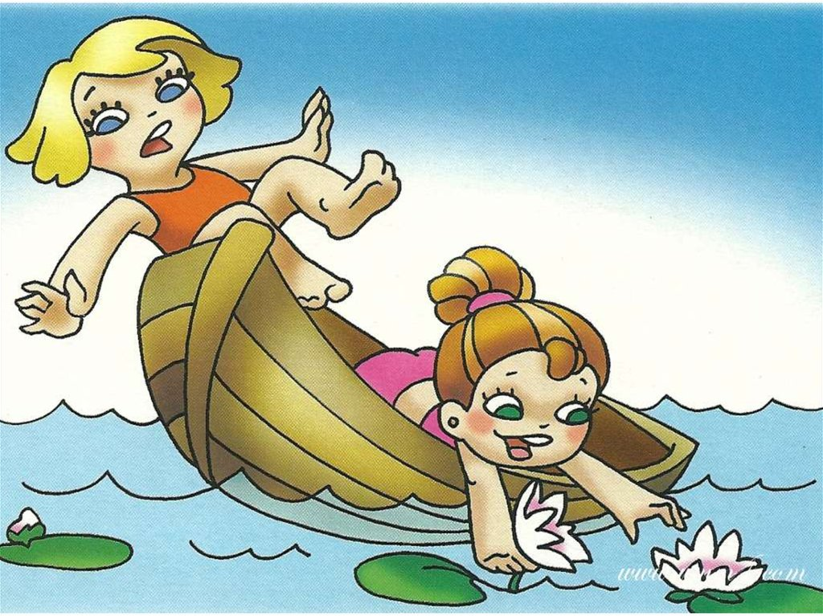
На пруд один ты не ходи,
На речку, кстати, тоже.
Вдруг в воду свалишься, смотри,
Никто ведь не поможет!
Или купаться ты полез,
А никого нет рядом.
Остерегаться таких мест
Ребятам очень надо.

Slide 6
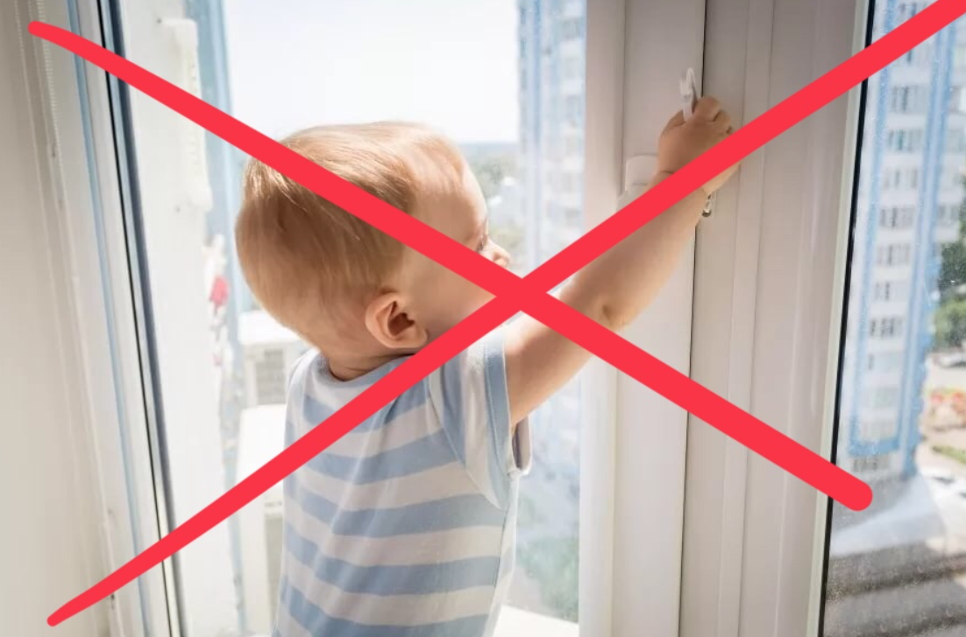

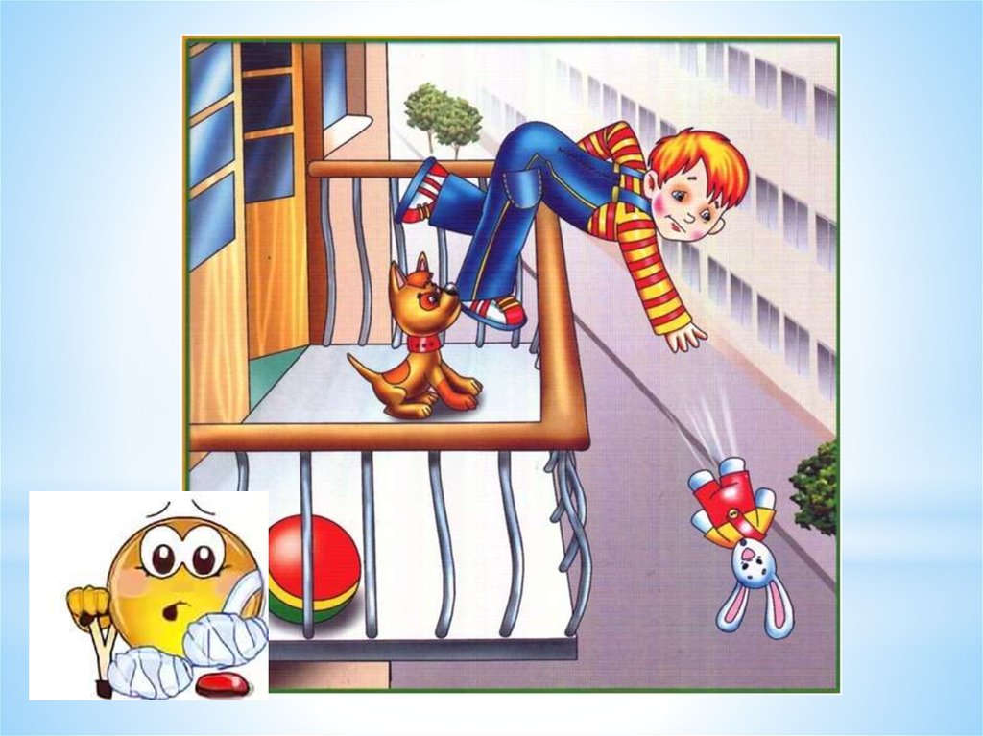
Настежь распахнуть окошко,
Чтоб проветрилось немножко,
Летом хочется порой.
Не выглядывай в окошко,
Свалишься не понарошку,
Все закончится бедой!
Коварна очень высота,
Она опасна неспроста,
И это важно знать!

Slide 7
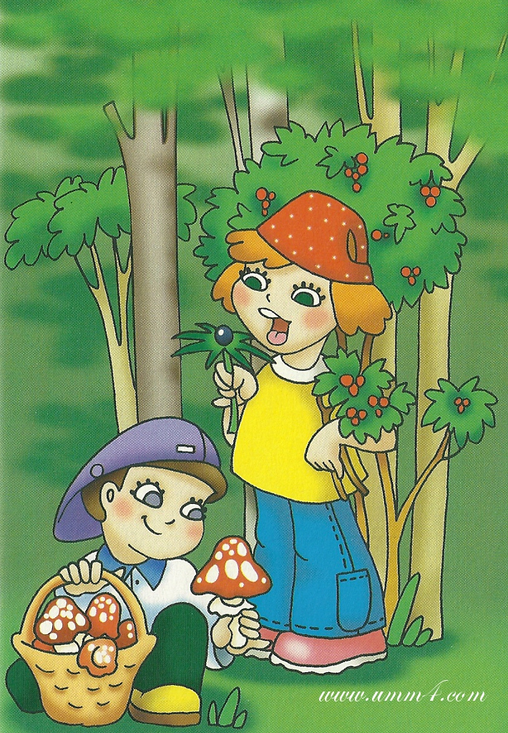
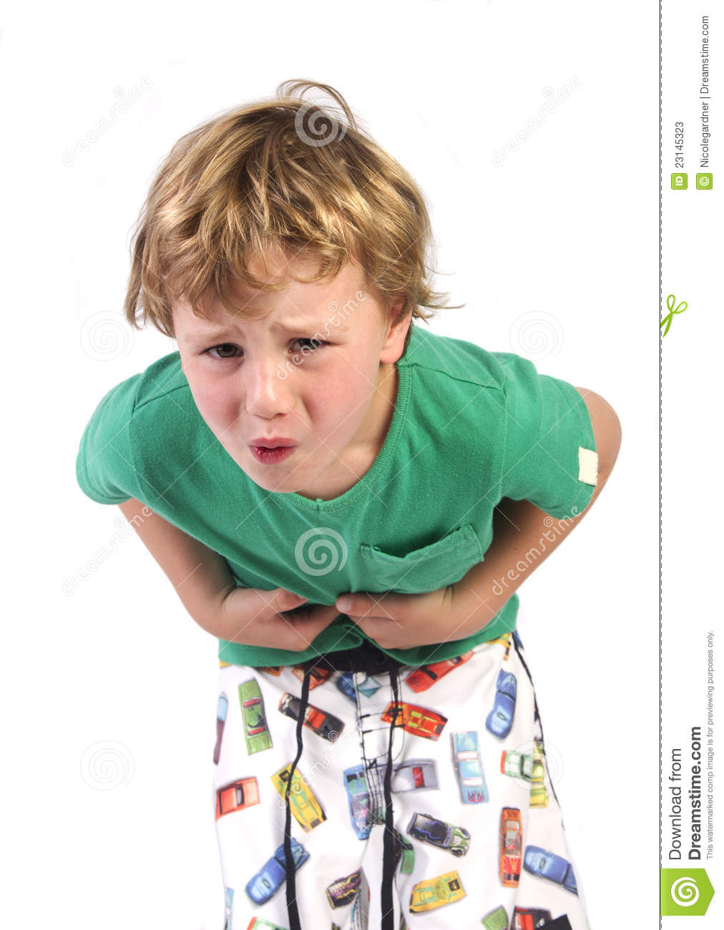
Никогда не ешьте
Незнакомых ягод…
И грибы-поганки
В рот тащить не надо:
Голова закружится,
Заболит живот
И от отравления
Доктор не спасёт…

Slide 8
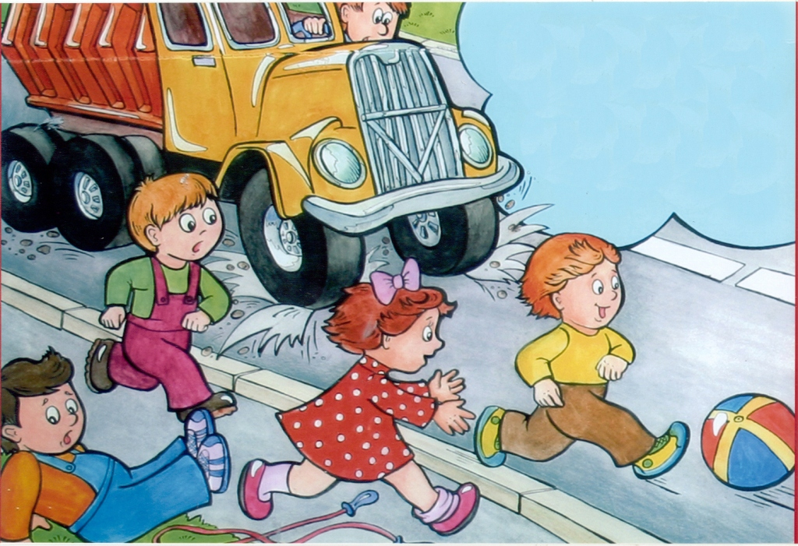
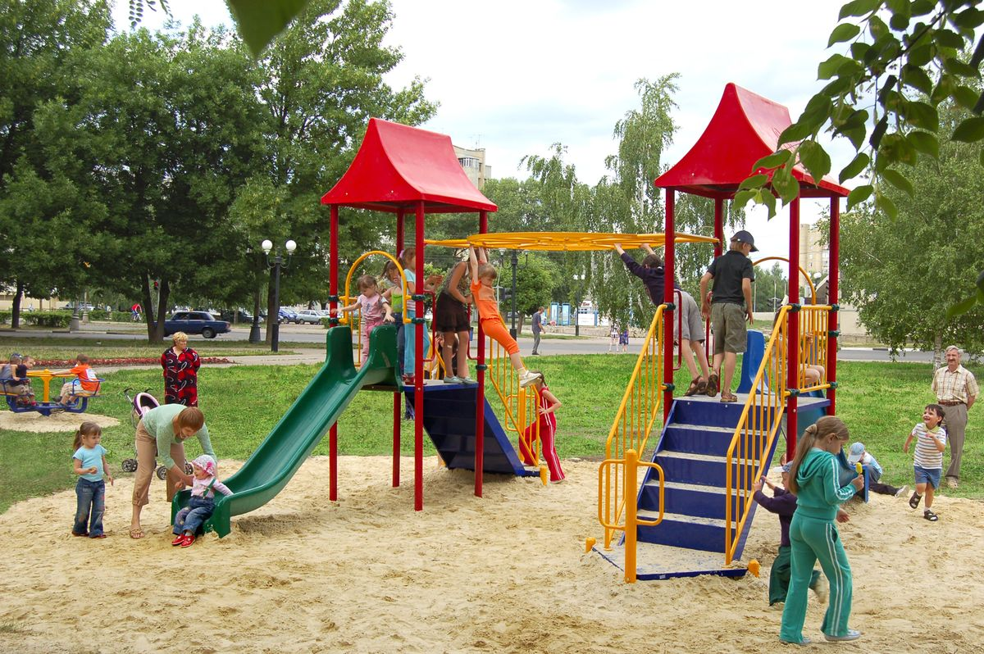
Под машину мяч летит,
А за ним малыш бежит!
Осторожно! Берегись!
Лучше ты остановись!
На дороге не играют –
Все на свете это знают,
Ведь специально для игры
Есть площадки и дворы!

Slide 9
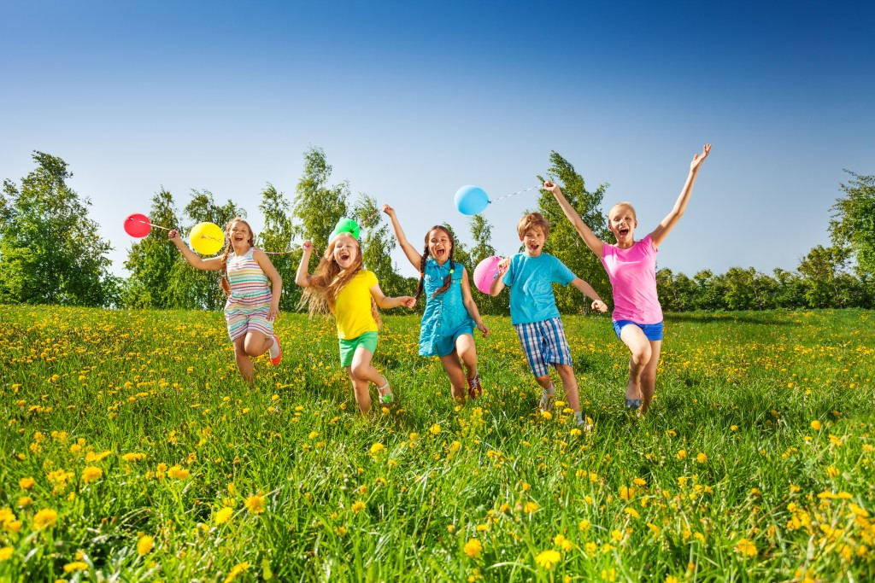
Эти правила, ребята,
Надо выучить и вам !
Маму слушать обещайте,
Правила не нарушайте!
И тогда….
Хочу сказать:
«Будет весело играть»

Slide 10
